Slide 1
Pestisit Kullanımının Kayıt Altına Alınması, Bilinçli Kullanımı ve Denetlenmesi
Batuhan DENEYİCİ
MEHMET ALTINDAŞ
MUSA AKTAŞ

Slide 2
Sunum Planı
Pestisit nedir?
Türkiye’deki Kullanım istatistikleri
İnsan sağlığına ve çevreye etkileri
Türkiye’deki pestisit kalıntısı içeren gıda sorunu
Projenin amacı
Projenin anlatımı
Eylem Planı
Sürdürülebilir Kalkınma hedefleri
Birlikçe çalışılacak kurumlar
Kaynakça

Slide 3
Pestisit Nedir?
Pestisitler böcekler, kemirgenler, mantarlar ve istenmeyen bitkiler (yabani otlar) dahil olmak üzere zararlıları öldürmek için kullanılan kimyasal bileşiklerdir. Dünya çapında 1000'den fazla farklı pestisit kullanılıyor (1).
Pestisitler halk sağlığında sivrisinek gibi hastalık vektörlerini öldürmek için, tarımda ise ürünlere zarar veren zararlıları öldürmek için kullanılır (1).
https://www.who.int/news-room/questions-and-answers/item/chemical-safety-pesticides

Slide 4
Türkiye’de tarım ilacı tüketimi ortalama 33.000 tondur. Bu miktarın %47’sini insektisitler, %24’ünü herbisitler, %16’sını fungisitler, %13’ünü de diğer gruplar oluşturmaktadır. Bu pestisitlerin yıllık satış tutarı da yaklaşık 230-250 milyon dolardır (2).
https://dergipark.org.tr/tr/pub/tjws/issue/42558/513106

Slide 5
Pestisitlerin kullanımı başta insan sağlığı olmak üzere çevreye ve ekosisteme olumsuz etkileri olduğu gibi birçok sorunu da beraberinde getirmektedir (3).
Yoğun ve bilinçsiz kullanımı sonucu tarımsal üründe, toprakta, suda ve havada maddenin kendisi veya dönüşümünün kalıntıları kalabilmektedir (3).
https://dergipark.org.tr/tr/pub/erciyesfen/issue/25574/269775

Slide 6
Yapılan araştırmalar, bal arılarının doğadan topladıkları polen, nektar ve balmumu gibi besin maddeleri üzerinde pestisit kalıntılarının bulunduğunu ortaya koymaktadır. Kuzey Amerika’da yapılan bir araştırmada, polen ve balmumu bulunan toplam 749 örnek içerisinde 118 farklı pestisit ve metabolit tespit edilmiştir (4).
https://dergipark.org.tr/tr/pub/jrvm/issue/59210/634586

Slide 7
Pestisitlerin insan sağlığına zararlı etkilerine incelersek doza bağlı olarak burun, boğaz ve solunum yolunda tahriş ve irritasyon, dermatit gibi sağlık sorunlarından sistemik etkiler nedeniyle ölüme kadar yaygınlık göstermektedir (5).
Kronik alımlarda ise doğumsal defektler, fertilite, nörotoksisite, nörodavranışsal bozukluklar, nörofizyolojik değişiklikler ile kanserler örnek gösterilebilir (5).
https://dergipark.org.tr/tr/download/article-file/1872011

Slide 8
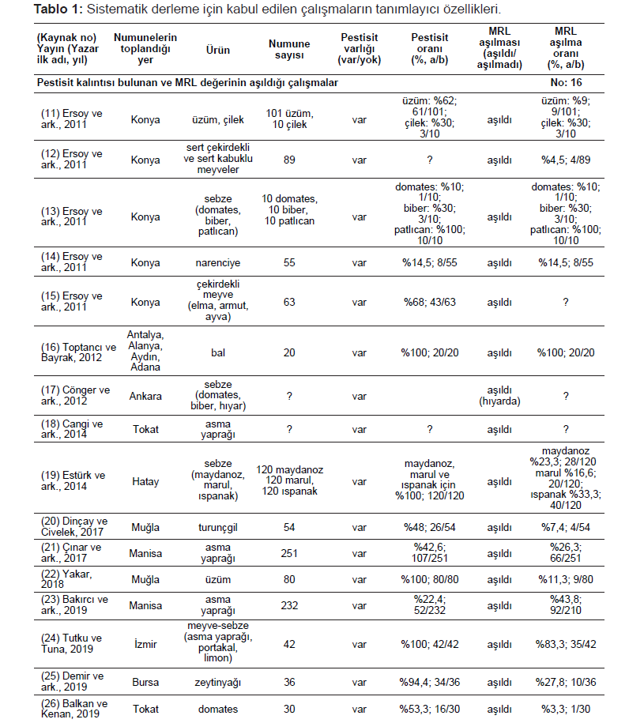
https://dergipark.org.tr/tr/download/article-file/1872011
Tözün ve arkadaşlarının yaptığı çalışmada Çalışılan gıda numuneler çeşitlilik gösterse de üzüm, çilek, turunçgiller ve sık tüketilen bazı sebzelerde pestisit kalıntısı fazlaca çalışılmıştır ve pestisit kalıntısına rastlanmıştır (5).

Slide 9
Bütün bu çalışmalar ışığında Türkiye’de üretilen çeşitli tarımsal ürünlerdeki pestisit kalıntısının kabul edilebilir seviyeyi aştığı gözlenmektedir. Tözün ve arkadaşlarının yaptığı çalışmaya göre Türkiye genelinde yapılmış 35 çalışmanın 16’sında (%47) kabul edilebilir seviyeyi aşan miktarda pestisit kalıntısı içeren gıda tespit edilmiştir. Bu veriyi Türkiye geneline yaydığımızda ve 48 milyar dolarlık tarımsal üretimin yaklaşık yarısına yakınında pestisit kalıntısı olduğu öngörülebilir. Basit bir hesaplamayla 22 milyar dolarlık (609 milyar lira) tarımsal ürün risk altındadır. Elbette kesin sonuçları elde etmek için daha kapsamlı ve detaylı çalışmalar yapılmalıdır.
Bilinçsiz pestisit kullanımı sonucunda pestisit kalıntısı bulunan ürünler ihraç edilen ülkelerin gümrük kapısından geri çevrilerek ülkemize büyük ekonomik kayıplara da yol açmaktadır.
Peki ihraç edilemeyen ürünleri kim tüketiyor ?

Slide 10
(6)
(6)
https://www.zmo.org.tr/genel/bizden_detay.php?kod=8729&tipi=24&sube=0

Slide 11
Bütün bunlar ışığında sorun nedir?
Türkiye’de pestisit bilinçsiz kullanılmaktadır.
Ekonomik israf vardır.
Bilinçsiz pestisit kullanımı sonucunda pestisit kalıntısı içeren gıdaları tüketmekteyiz.
Pestisitli gıdalar gümrük kapılardan geri çevrilerek ülke ekonomisine zarar vermektedir.

Slide 12
Projenin amaçları
Pestisit kullanımı konusunda üreticileri bilinçlendirmek
Bilinçli ve gerekli pestisit kullanımını teşvik ederek zararlı canlılar tarafından zarar görmemiş ve dayanıklı kaliteli gıdalar tüketmek,
Gerektiğinden fazla pestisit kullanımını engelleyerek pestisitli gıdaların üretilmesini engellemek
Çiftçi Kayıt Sistemini geliştirmek devletin tarımsal istatistik toplama yeteneğini geliştirmek, tarımsal üretimi kayıt altına almak ve üreticiyi üretime teşvik etmek
Pestisit kullanımını kayıt altına almak
Ekonomik israfı önlemek

Slide 13
Bilinçli Tarım İlacı Kullanımı Kartı Projesi
Yıllardır süren uygulamaya göre Türkiye Cumhuriyeti Tarım ve Orman Bakanlığının il ve ilçe müdürlüklerinde Çiftçi Kayıt Sisteminde (ÇKS) üreticinin istatistikleri mevcuttur ve her yıl güncellenmektedir. Üretici tarımsal devlet desteği almadan önce toprak tahlilini yaptırmak zorundadır ve her yıl ne kadar toprakta hangi ürünü yetiştireceğini bildirmek zorundadır ve buna göre devlet desteği almaktadır.

Slide 14
Tarım İl ve İlçe müdürlerinde kurulacak olan şubeler bu mevcut veri tabanını kullanarak tarım ilacının ekilen arazinin coğrafi koşullarına, boyutuna, ekilen ürüne göre üreticinin kullanması gereken pestisit miktarı hesaplanmalı ve üreticiye bu konuda yıllık sertifika verilmelidir.

Slide 15
Bu sertifikanın yanında pestisit kullanımını konusunda pestisit ürünleri Tarımsal Destekler kapsamına alınmalıdır.
Bu destekler üreticilerin banka hesaplarına nakit olarak aktarılması yerince sadece tarım ilacı ticaretinde kullanılabilecek bir banka kartı şeklinde verilmelidir.
Bu uygulama sayesinde tarımsal destekler üreticilerin tarım dışı yerlerde kullanılmasının engelleyerek tarımsal üretim için bir sermaye olarak kullanmasını zorunlu kılmaktadır.
Ek olarak tarım ilacı satan işletmeler Ticaret Bakanlığı tarafından denetime tabi tutularak bu kartların ancak pestisit ticaretinde kullanıldığını kontrol etmelidir. Sertifikasız müşterilere kontrolsüz biçimde pestisit satan işletmelere yaptırım uygulanmalıdır.
Devlet üreticiye kişisel koruyucu ekipman desteğini de aynı yollardan sağlamalıdır. Üretici, ilacı ve ekipmanı nasıl kullanması gerektiği konusunda il ve ilçe tarım müdürlüklerince ve il/ilçe ziraat odaları tarafından bilgilendirilmelidir.

Slide 16
Eylem Planı
İl ve İlçe müdürlüklerinde pestisit kullanımıyla ilgili gereken istatistiklerin toplanması, istatistiklerin işlenmesi ve üreticilere kullanması gereken miktarı bildirecek ve pestisit ticaretine izin verecek sertifikayı düzenleyecek komisyonların oluşturulması.
Tarım ve Orman Bakanlığının Tarımsal Destekler Bütçesinde Pestisit kaleminin oluşturulması ve gereken bütçenin oluşturulması
Ticaret Bakanlığı denetiminde, Ziraat Bankası ve MasterCard alt yapısında banka kartının oluşturulması
Ticaret Bakanlığının tarım ilacı satan işletmelerin uyacağı yönetmeliği hazırlaması, Esnaf Sanatkarları Odasının satıcıları bilinçlendirmesi, Ziraat odalarının üreticiyi bilgilendirmesi

Slide 17
Bütçe:
Türkiye’nin yıllık pestisit tüketimi 250 milyon dolardır (2).
Tarım ve Orman Bakanlığı bu kalemi Tarımsal Destekleme Bütçesine eklediğinde bu bütçenin en fazla 7 milyar lira olacağını öngörülmektedir.
Bu 7 milyar liralık ek harcamayla 609 milyar liralık tarım ürünündeki pesitisit kalıntısı riskini ortadan kaldırabiliriz.
https://www.aa.com.tr/tr/ekonomi/bakan-yumakli-tarimsal-destekleme-butcesini-2024-yili-icin-91-55-milyar-liraya-cikaracaklarini-bildirdi/2992939#
(7)

Slide 18
Sürdürülebilir Kalkınma Hedefleri

Slide 19
Birlikte çalışılacak kurumlar

Slide 20
KAYNAKÇA
1- WHO. Chemical safety: pesticides. What are pesticides?, 2020. [cited 2021 June10] Available from: https://www.who.int/news-room/q-a-detail/chemical-safety-pesticides (erişim tarihi 04.10.2023)
2- Mengüç, Ç. (2018). Herbisit Toksisitesi ve Yabancı Otlara Karşı Alternatif Mücadele Stratejileri . Turkish Journal of Weed Science , 21 (1) , 61-73 . Retrieved from https://dergipark.org.tr/tr/pub/tjws/issue/42558/513106 (Erişim tarihi 08.10.2023)
3- Tiryaki, O. , Canhilal, R. & Horuz, S. (2010). Tarım ilaçları kullanımı ve riskleri . Erciyes Üniversitesi Fen Bilimleri Enstitüsü Fen Bilimleri Dergisi , 26 (2) , 154-169 . Retrieved from https://dergipark.org.tr/tr/pub/erciyesfen/issue/25574/269775 (Erişim tarihi 08.10.2023)
4- Polat, B. , Özüiçli, M. , Cetin, H. & Aydın, L. (2020). Pestisit Kullanımının Bal Arısı Sağlığına ve Ürünlerine Etkisi . Journal of Research in Veterinary Medicine , 39 (2) , 128-134 . DOI: 10.30782/jrvm.634586
5- Tözün M. , Akar G. TÜRKİYE’DE GIDA NUMUNELERİNDE PESTİSİT KALINTILARI ÜZERİNE 2010 YILI SONRASI ULUSAL LİTERATÜRÜN İNCELENMESİ. ESTÜDAM Halk Sağlığı Dergisi. 2022; 7(1): 177-191.
6- https://www.zmo.org.tr/genel/bizden_detay.php?kod=8729&tipi=24&sube=0 (Erişim tarihi 08.10.2023)
7- https://www.aa.com.tr/tr/ekonomi/bakan-yumakli-tarimsal-destekleme-butcesini-2024-yili-icin-91-55-milyar-liraya-cikaracaklarini-bildirdi/2992939# (erişim tarihi 10.10.2023)

